Slide 1
One MAESTRO e l’organizzazione HSE
Kit di inserimento H3SE
Modulo TCG 3.1

Slide 2
Gli obiettivi del modulo
Al termine di questo modulo:
avrete compreso cos’è MAESTRO e sarete capaci di citarne i principali elementi.
conoscerete le responsabilità HSE del Gruppo, comprese le vostre.

Slide 3
Situazione concreta: responsabile di 3 centri a rischio
"Dopo molti anni di riflessione, John ha deciso di creare 3 centri per permettere a tutti di praticare sport “adrenalinici”: 2 centri di paracadutismo in 2 paesi diversi ed un circuito automobilistico di velocità in uno dei 2.
Il progetto è andato avanti perché i 3 centri sono pronti, anzi sono già in funzione, con una trentina di trainer specializzati assunti, meccanici, e personale. Il materiale (automobili, aerei,…) quasi nuovo, funziona.
Cosciente dei pericoli di queste attività, John desidera realmente evitare ogni incidente ed è molto rigoroso sul fatto che i rischi siano effettivamente gestiti per ogni sito.
Si sente il solo responsabile della sicurezza di tutto quanto. E questa mattina, è un po’ ansioso, poiché ha scoperto pratiche inattese quando si è recato presso i siti la settimana precedente. Non può, a distanza, essere il solo responsabile. "
A vostro parere, cosa potrebbe mettere in atto per essere più sereno sulla gestione dei rischi?

Slide 4
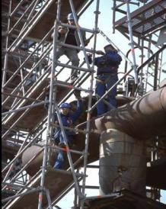
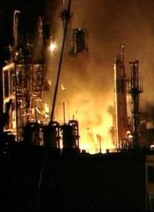



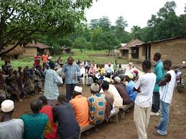
One MAESTRO
Management And Expectation Standards Towards Robust Operations
Sicurezza sul posto di lavoro
Rischi principali
Protezione
Ambiente
Igiene
Responsabilità sociale
Un approccio comune per gestire i rischi

Slide 5

One MAESTRO: un quadro HSE del Gruppo
Un quadro per controllare e gestire i rischi per tutto il Gruppo.
Principi, requisiti che i Rami, le filiali e i siti devono diffondere.
Ne deriva una politica HSEQ Ramo, regole, responsabilità, procedure operative, requisiti obbligatori.
L’attuazione di ONE MAESTRO sui siti e filiali è verificata regolarmente da un audit (AUDIT MAESTRO).

Slide 6
I principi maestro
Principio 01 - Management, Leadership, Comunicazione e Impegno
Principio 02 – Rispetto delle leggi, regolamenti e requisiti del Gruppo
Principio 03 – Gestione dei rischi, progettazione e costruzione
Principio 04 – Affidabilità ed efficacia delle attività
Principio 05 – Fornitori di servizi e prodotti
Principio 06 – Competenze e formazione
Principio 07 – Emergenza: preparazione e risposta.
Principio 08 - Gestione degli eventi e scambio di informazioni
Principe 09 - Monitoraggio, audit e ispezioni
Principio 10 – miglioramento della performance

Slide 7
I principi maestro e i requisiti
Principio 04 – Affidabilità ed efficacia delle attività
"Per qualsiasi attività vengono identificati sistematicamente i pericoli ai quali sono esposti le persone, l'ambiente e i beni, vengono valutati i rischi associati e definite e messe in atto le misure che permettono di ridurli."
CR EP HSE 001: La dirigenza deve predisporre, a partire dalla valutazione delle necessità, le regole, le procedure e il sistema di permesso di lavoro da utilizzare per controllare le attività. Queste attività comprendono, tra l'altro, il trasporto terrestre/marittimo/aereo, il sollevamento e la penetrazione in spazi limitati. Queste regole, procedure e sistema di permesso di lavoro devono essere rivisti dal personale interessato tanto spesso quanto necessario per garantire la loro adeguatezza rispetto ai rischi valutati.

Slide 8
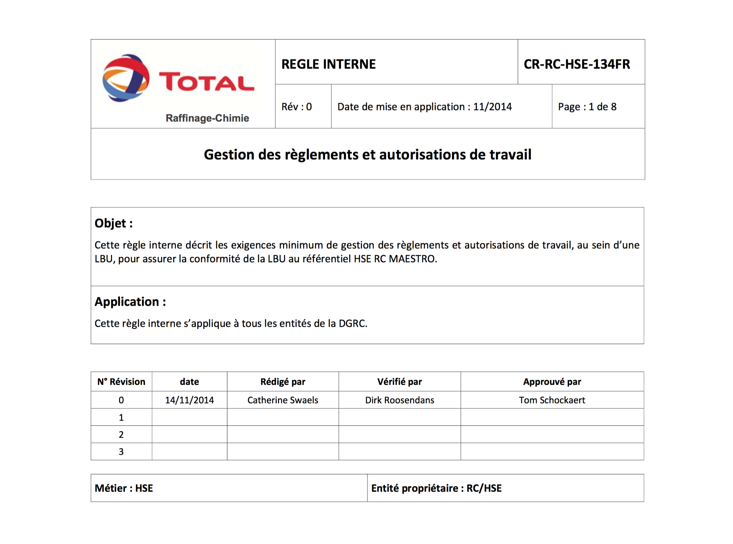
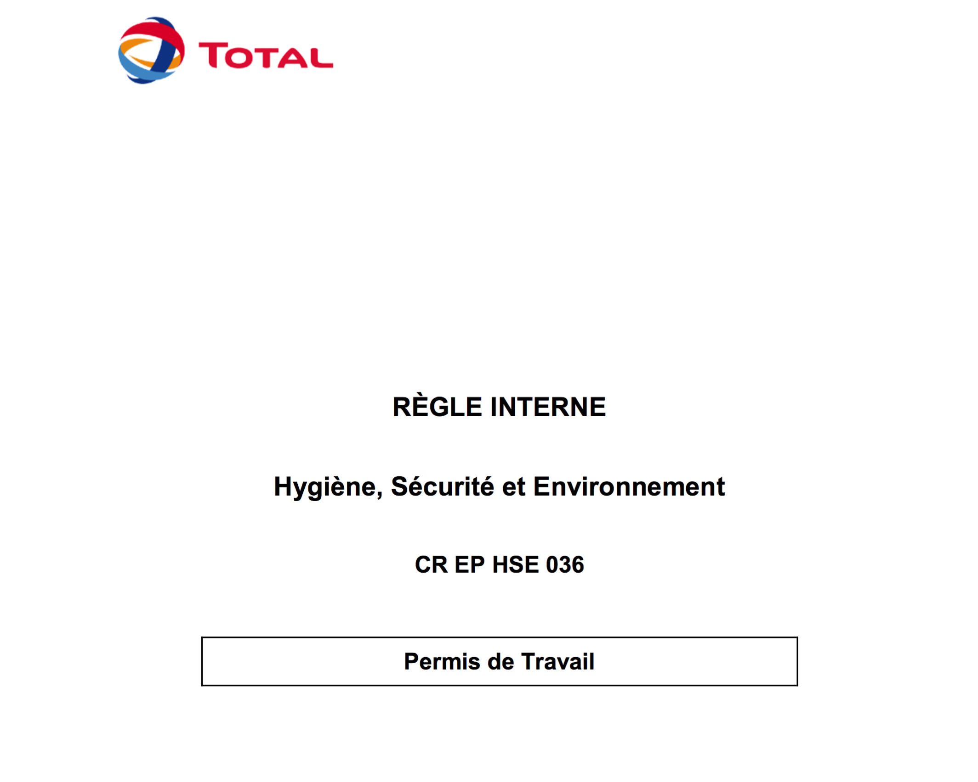
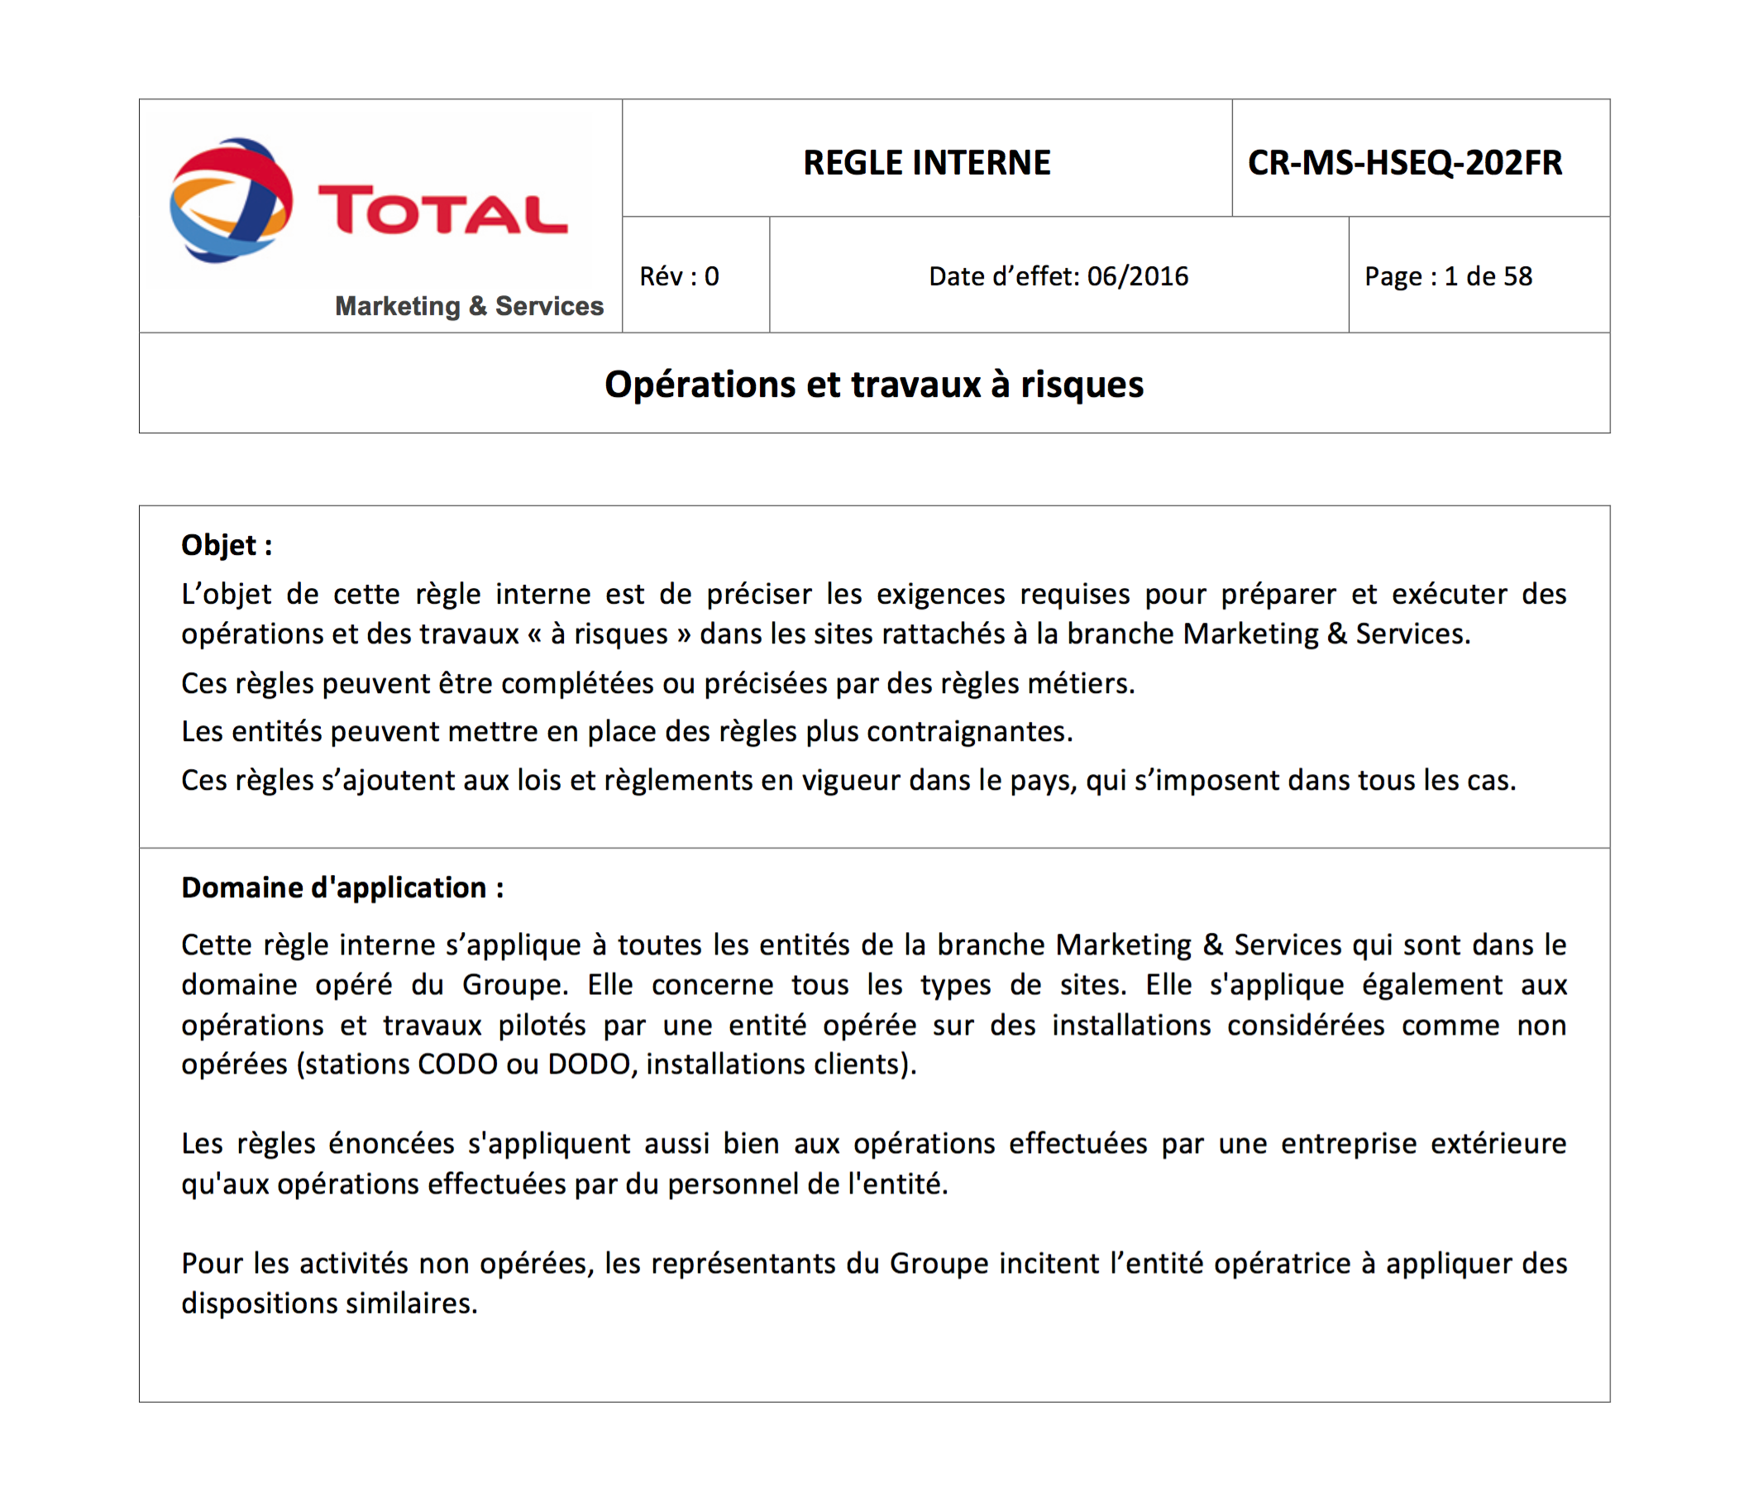
I principi maestro e i requisiti

Slide 9

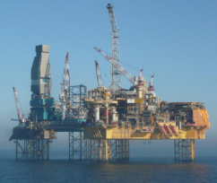
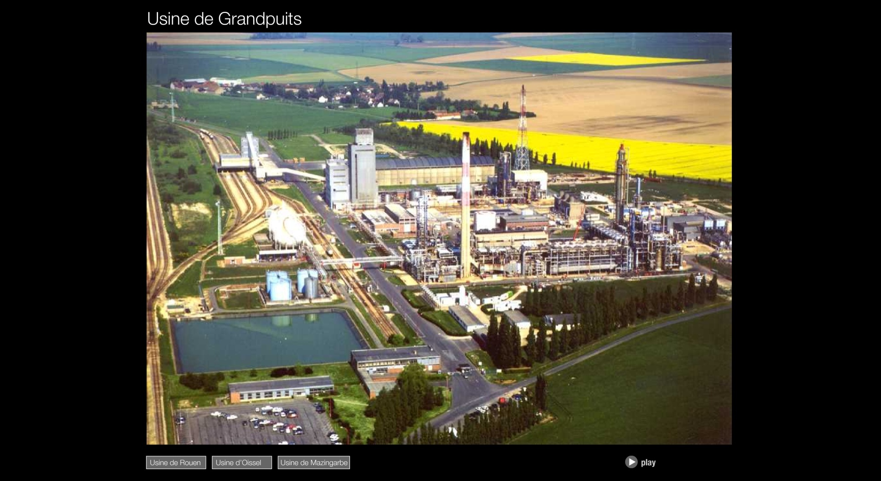
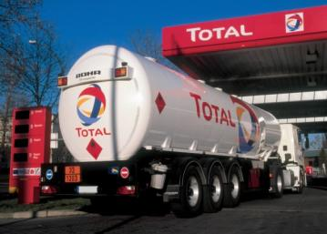
Il REPERTORIO HSE
Livello Gruppo
Livello Rami: EP
MS
RC
GRP
Livello Sito

Slide 10

Il Repertorio HSE: un insieme coerente di documenti del Gruppo fino ai siti
Livello Gruppo
Livello Rami: EP
MS
RC
GRP
Direttive
Company Rules
Guida e manuali
Politica filiale
Regole
Procedure
Livello Sito

Slide 11

Una cultura HSE comune
Riscontro, segnalazione anomalie
Le regole d’oro
REX - feedback
Stop card
Audit
Reporting degli eventi

Slide 12
SITUAZIONE CONCRETA: IL RUOLO HSE DI…
John:
Del responsabile del centro:
Dell'istruttore:
Di ogni paracadutista:
Di un tecnico HSE se John ne assumesse uno:

Slide 13
Le responsabilità HSE nel Gruppo Total
Il responsabile = il responsabile HSE
CEO (il sig. Pouyanné)
Il direttore di Ramo
Il direttore di Filiale: Responsabile operativo HSE della filiale
Il responsabile del sito
I dipendenti

Slide 14
Le responsabilità HSE nel Gruppo Total
Il responsabile = il responsabile HSE
Le squadre HSE sono a supporto
CEO (il sig. Pouyanné)
Specialisti, esperti HSE elaborano le regole per i Rami
Il direttore di Ramo
Specialisti HSE delle attività del ramo
Il direttore di Filiale: Responsabile operativo HSE della filiale
Squadra HSE per l’implementazione del sistema di management HSE
Il responsabile del sito
Squadra HSE sul posto: consulenza, guida, verifica delle regole
I dipendenti
Seguire le regole, utilizzare gli strumenti, preoccuparsi degli altri.

Slide 15
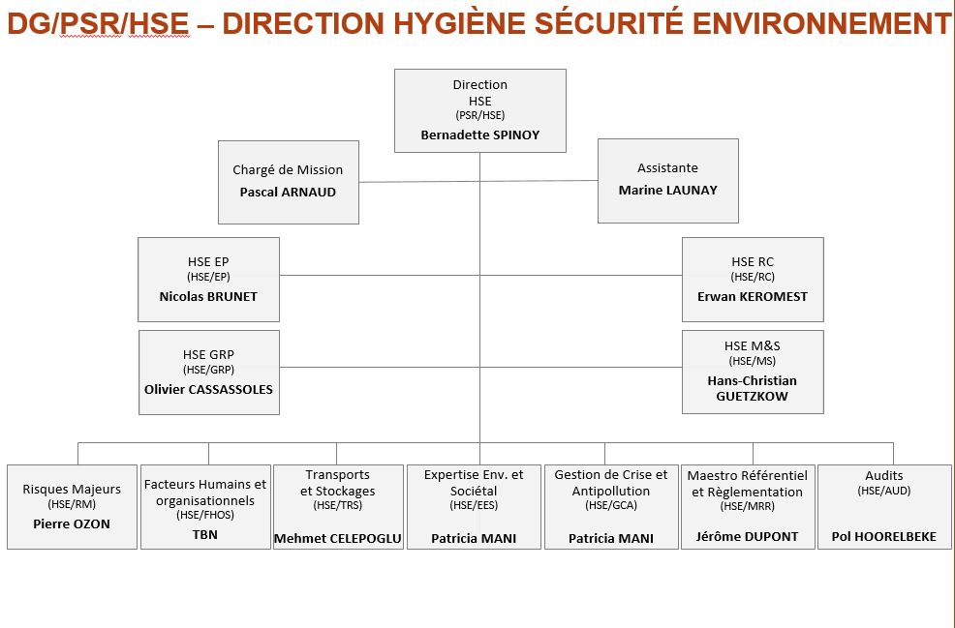
Organizzazione HSE livello Gruppo

